Slide 1
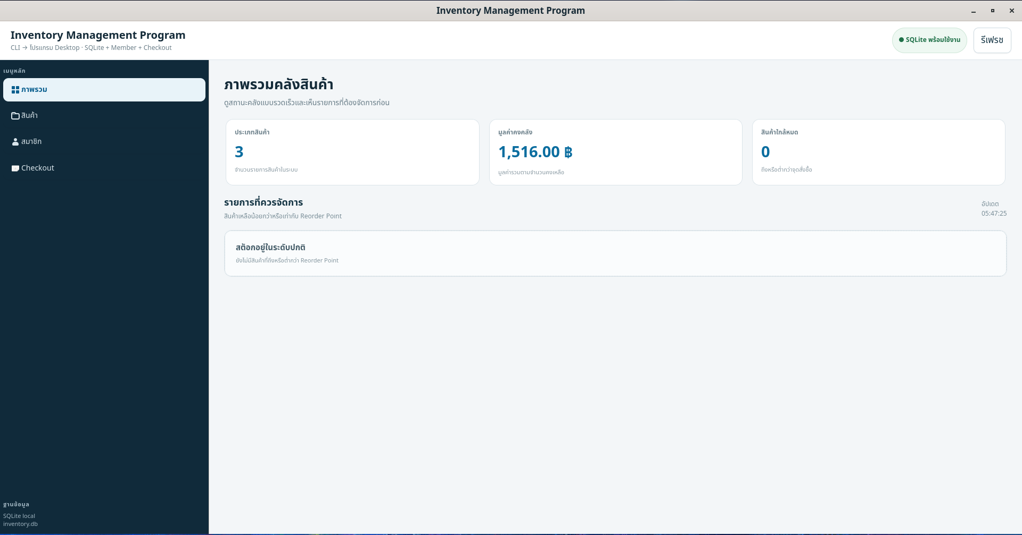
SOFTWARE PROJECT MANAGEMENT
วิวัฒนาการระบบจัดการสินค้าคงคลัง
จาก CLI รุ่นแรก → SQLite → โปรแกรม Desktop UI
Sprint 1–5 · ตั้งแต่เริ่มโครงการจนถึงตัวส่งมอบสุดท้าย
5
95 SP
21 + 25
Sprints ปิดครบ
Story Points รวม
Current + Regression
ภานุวัฒน์ ต๋าคำ · เอกพันธ์ ทศทิศรังสรรค์ · ณฐภาพ สายหล้า
ข้อมูลสมมติเพื่อการเรียน

Slide 2
PROJECT OVERVIEW
ทีม เป้าหมาย และขอบเขต
1 Sprint ต่อ 1 Phase · พัฒนาต่อเนื่องจากระบบเดิมจนเป็น Desktop Program
ภานุวัฒน์ ต๋าคำ
บริหารภาพรวม · Data · Domain · UI
เสถียรภาพ
Project Manager / Developer
Validation · กันค่าติดลบ · ป้องกันข้อมูลเสีย
เอกพันธ์ ทศทิศรังสรรค์
Test Cases · Regression · Edge Cases
สถาปัตยกรรม
QA / Tester
OOP · Repository · Strategy · แยก UI/Logic
ณฐภาพ สายหล้า
Architecture · Code Review · Quality Gate
วิวัฒนาการ
Tech Lead / Architect
JSON → SQLite · Member tiers · Checkout · Desktop Program
Source: Sprint 1–5 reports
02

Slide 3
ROADMAP
เส้นทาง Sprint 1 → Sprint 5
ทุก Sprint ปิดแล้ว และแต่ละรอบมีหลักฐานตรวจสอบได้
S1
S2
S3
S4
S5
W1–W4
W5–W7
W8–W11
W12
Evolution
วางฐาน
ออกแบบ + Cost
Change Control
UAT + Release
SQLite + Desktop
15 SP
13 SP
16 SP
5 SP
46 SP
95 SP
5 / 5
12+
Story Points รวม
Sprint Closed
สัปดาห์ + Evolution
Source: Sprint 1–5 reports
03

Slide 4
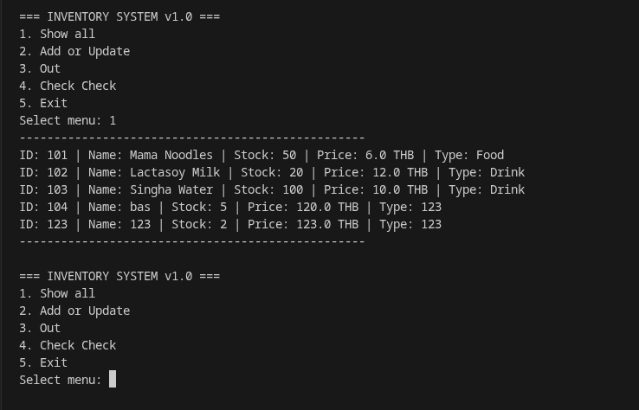
SPRINT 1 · PHASE 1
จุดเริ่มต้น: ระบบเดิมแบบ Monolithic
CLI 5 เมนู · JSON เขียนทับตรง · global state · validation ยังไม่ครบ
ปัญหาโครงสร้าง
main() ทำทั้ง UI + Logic + Persistence ในจุดเดียว
ความเสี่ยงข้อมูล
เขียน data.json ทับตรงและใช้ global x
Baseline คุณภาพ
Pylint 7.10/10 · Cyclomatic Complexity main = 14 (C)
Sprint Goal
• Project Charter / Scope
• วิเคราะห์ Hotspot + Blueprint
• Refactor OOP + Automated Tests
Source: Phase1/Sprint1/sprint1.md
04

Slide 5
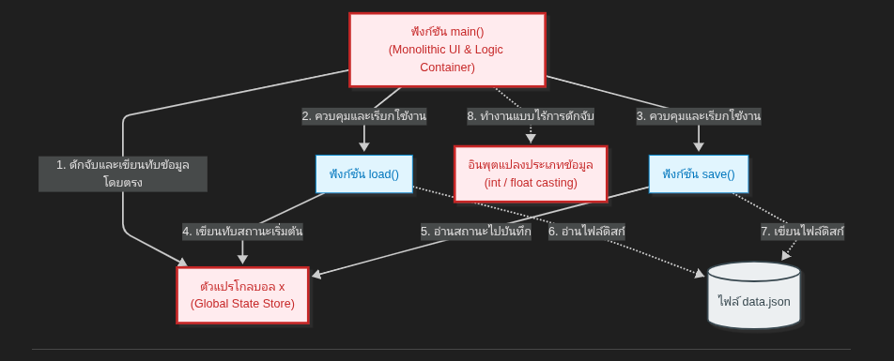
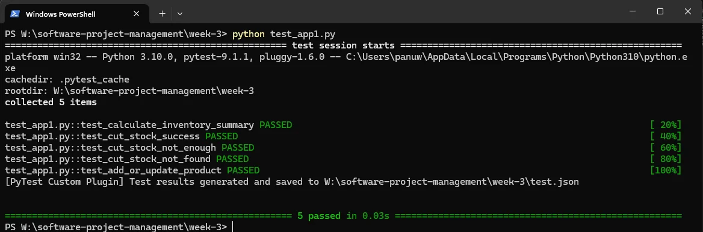
SPRINT 1 · PHASE 1
Hotspot → Refactor → Automated Test
OOP 3 คลาส · Validation · Atomic Save · Backward Compatibility
Product
เก็บ state และรองรับ key เก่า n/q/p/c
InventoryManager
Business Logic + validation + atomic write
InventoryCLI
Presentation layer แยกจาก logic
5 / 5
15 SP
PyTest PASS
SPM-6…10 Done
Source: Phase1/Sprint1/sprint1.md
05

Slide 6
SPRINT 2 · PHASE 2
To-Be Architecture + Quality Gate
ออกแบบก่อนลงมือ เพื่อให้ persistence และ policy เปลี่ยนได้โดยไม่กระทบ UI
Presentation
Service
Repository
Database
CLI / Desktop
→
Checkout / Validation
→
InventoryRepository
→
SQLite
ไม่ถือ SQL
Business rules
ซ่อน CRUD / SQL
Transaction
18,823 ฿
36 h
≥85%
≤8
Cost Baseline
Capacity / Sprint
Coverage Target
CC Target
Source: Phase2/Sprint2/sprint2.md
06

Slide 7
SPRINT 3 · PHASE 3
Change Control ที่ตรวจสอบย้อนหลังได้
CR / Bug ทุกใบเชื่อม Scope, Cost, Architecture และ Test
CR-01
CR-02
BUG-101
Barcode + Reorder Point
Impact +8 man-hours
ส่งใน v2.0
CSV Export Fast-Track
4.5 h = 1,350 บาท
เบิกจาก Reserve
KeyError: barcode
fallback + regression test
กระบวนการ 4 ขั้น
1
Submit
2
Impact
3
CCB Review
4
Baseline
16 SP
27 / 29
WIP 3
1,350 ฿
Done
Before Freeze
Review Limit
Reserve Used
Source: Phase3/Sprint3/sprint3.md
07

Slide 8
SPRINT 4 · PHASE 4
UAT และ Release v2.0
Acceptance scenario + regression + release gate
25 / 25
3 / 3
1.00
−575 ฿
Regression PASS
UAT Scenarios
SPI
Cost Variance
SC01 Inventory
SC02 Cashier
SC03 Purchasing
เพิ่มสินค้า 10 · ROP 5 → PASS
ตัด 6 เหลือ 4 → Low-stock → PASS
Export CSV → PASS
v2.0.0-evolution
CHANGELOG · Final EVM · Technical Gate ผ่าน
Formal sign-off ยังรอลงนาม
Source: Phase4/Sprint4/sprint4.md
08

Slide 9
EVOLUTION
จาก v1.0 ถึง v4.0 Desktop
แก้ปัญหาทีละชั้นและรักษา backward compatibility
v1.0
JSON
Monolithic
CLI 5 เมนู
v2.0
JSON + Atomic
OOP 3 classes
Validation · Barcode · ROP · CSV
v3.0
SQLite
Repository + Strategy
Member 4 tiers · Checkout
v4.0 Desktop
SQLite
GTK4 + reuse domain
Dashboard · Products · Members · Checkout
Source: presentation.md
09

Slide 10
SPRINT 5 · PHASE 5
Data/Domain Architecture
Desktop UI reuse domain เดิม ไม่เขียน SQL หรือคำนวณส่วนลดซ้ำ
CLI / Desktop
CheckoutService
Repository + Strategy
SQLite
Presentation
→
Service
→
Domain
→
Persistence
app.py / program.py
subtotal · discount · total
InventoryRepository · MemberTier
products · members · transaction
17 SP
29 SP
46 SP
100%
Data + Domain
Desktop UI
Sprint 5 Total
Migration Verify
Source: Phase5/Sprint5/sprint5.md
10

Slide 11
SPRINT 5 · PHASE 5
Member Strategy + Checkout
CheckoutService เป็น source of truth เดียว
Regular
Silver
Gold
Platinum
0%
5%
10%
15%
ตัวอย่าง Gold
ผลต่อการออกแบบ
• 2 × 500 = 1,000 บาท
• ส่วนลด 10% = 100 บาท
• ยอดสุทธิ = 900 บาท
• Guest = ราคาเต็ม
• เพิ่ม tier ใหม่โดยไม่กระจาย if-else
• UI ไม่คำนวณ discount ซ้ำ
• CheckoutService เป็น truth เดียว
• Receipt แสดง stock คงเหลือ
Source: Phase5/Sprint5/sprint5.md
11

Slide 12
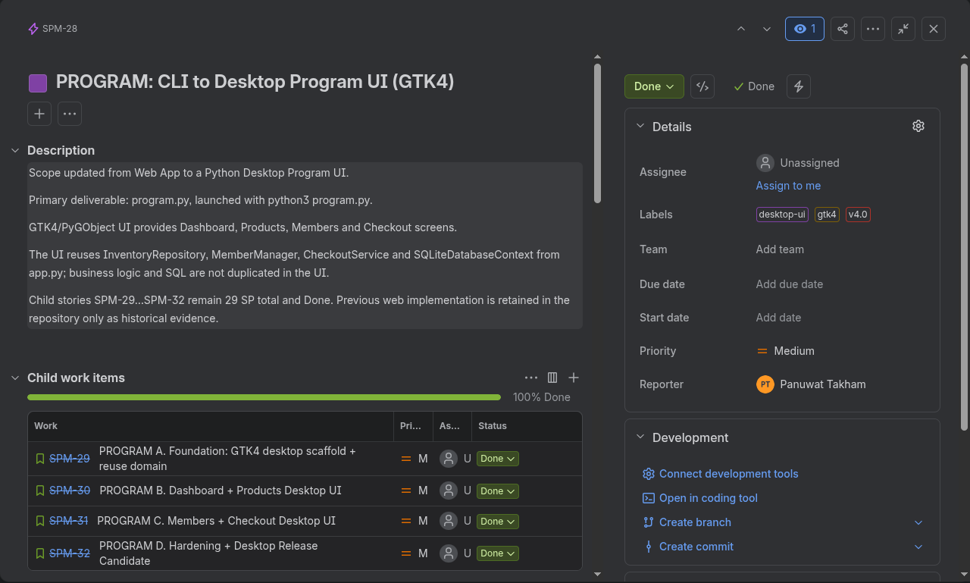
JIRA · SPRINT 5
Epic SPM-28: CLI → Desktop Program UI
คง Story Points / Parent / Done เดิม แต่แก้ scope ให้ตรงกับตัวส่งมอบจริง
SPM-29 · Foundation
GTK4 scaffold + reuse domain
SPM-30 · Products
Dashboard + Products Desktop UI
SPM-31 · Checkout
Members + Checkout Desktop UI
SPM-32 · Hardening
Responsive + Quality Gate
Source: Jira SPM-28…32
12

Slide 13
FINAL DESKTOP PROGRAM
Dashboard
เห็นสถานะคลังและรายการที่ควรจัดการก่อน
จุดสำคัญ
• ประเภทสินค้า / มูลค่าคงคลัง / low-stock
• SQLite status ชัดเจน
• Responsive layout
• เวลาอัปเดตล่าสุด
Source: final/desktop-app · Screenshots
13

Slide 14
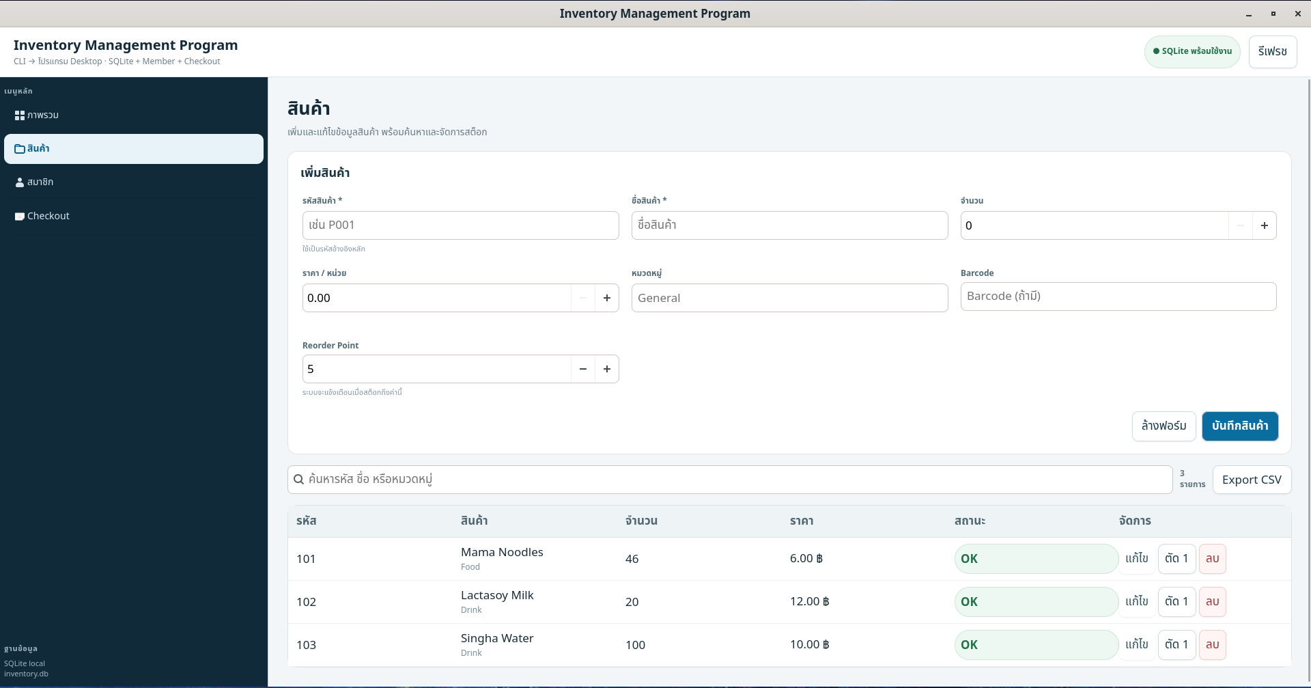
FINAL DESKTOP PROGRAM
Products
เพิ่ม แก้ไข ค้นหา ตัดสต็อก ลบ และ Export CSV
จุดสำคัญ
• Form เพิ่ม/แก้ไข
• Search รหัส / ชื่อ / หมวดหมู่
• LOW / OK badge
• Export CSV + action ต่อแถว
Source: final/desktop-app · Screenshots
14

Slide 15
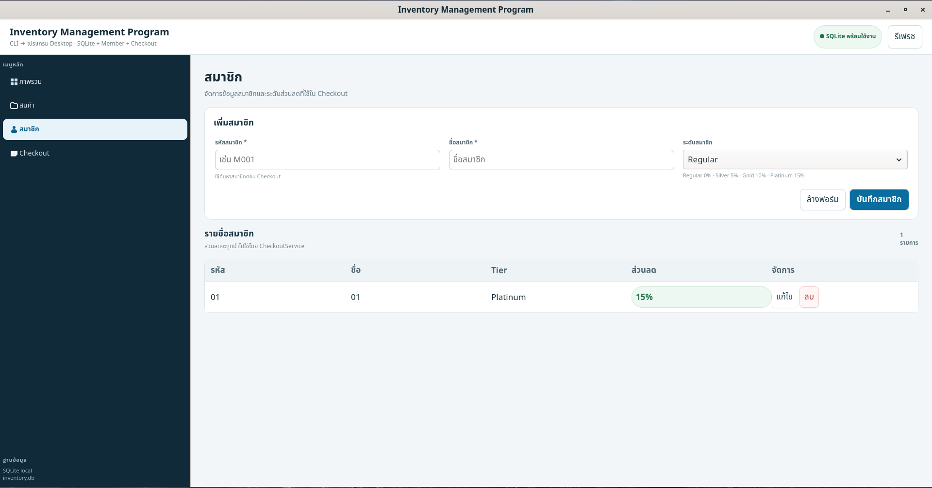
FINAL DESKTOP PROGRAM
Members
จัดการสมาชิกและระดับส่วนลด
จุดสำคัญ
• CRUD สมาชิก
• Regular / Silver / Gold / Platinum
• Discount badge
• CheckoutService ใช้ policy เดียว
Source: final/desktop-app · Screenshots
15

Slide 16
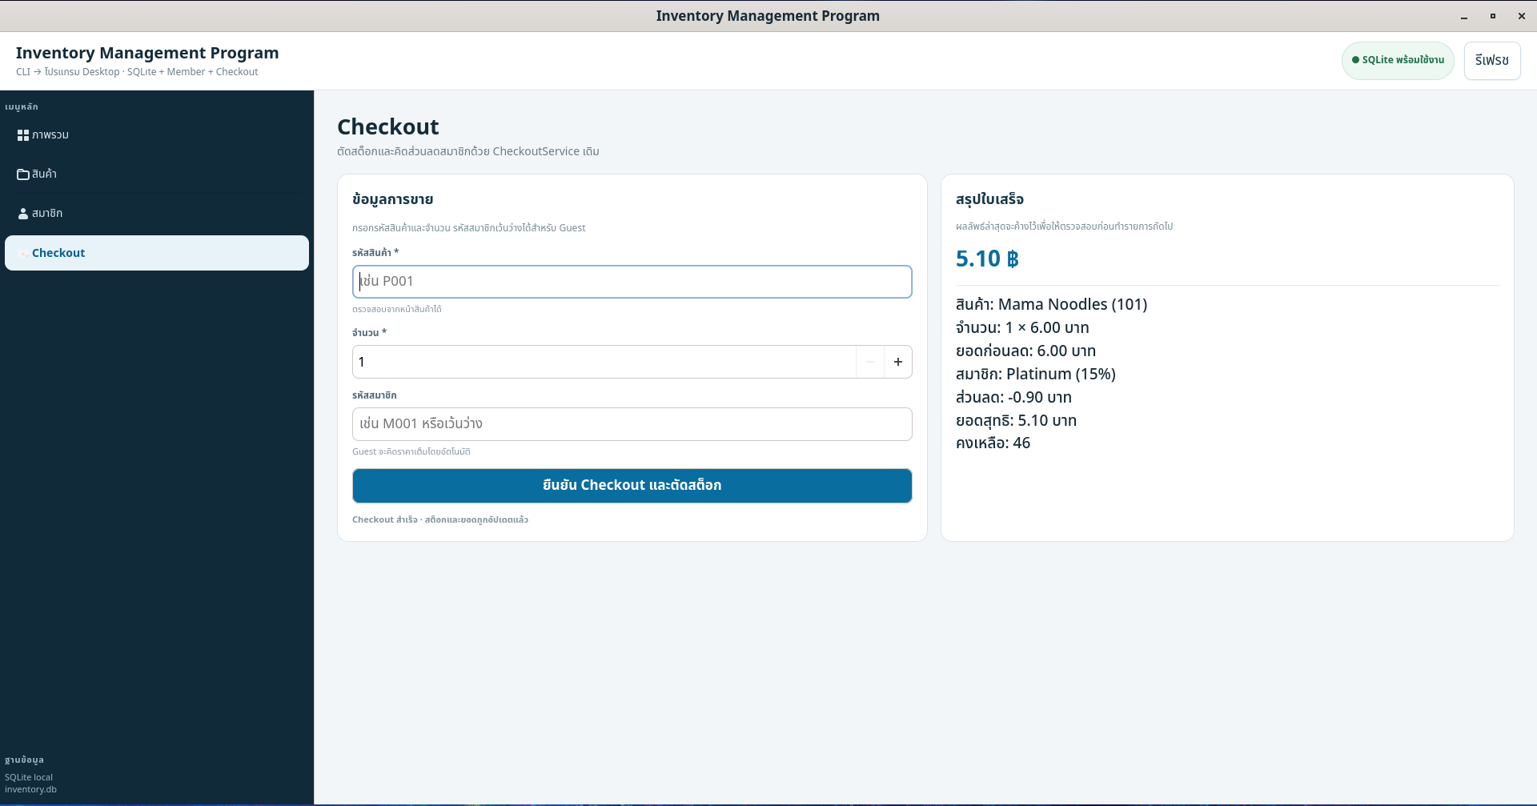
FINAL DESKTOP PROGRAM
Checkout
ตัดสต็อก คิดส่วนลด และแสดงใบเสร็จ
จุดสำคัญ
• Guest / Member checkout
• Strategy discount
• Grand Total เด่น
• แสดง stock คงเหลือ
Source: final/desktop-app · Screenshots
16

Slide 17
QUALITY GATE
สถานะสุดท้ายของโครงการ
Domain + Desktop integration + regression + static checks
21 / 21
25 / 25
0
0
Main Tests
v2 Regression
Flake8 Issues
Bandit Issues
Desktop Integration 7 เคส
Regression v2.0
• Responsive breakpoints
• Seed + Dashboard metrics
• LOW / OK status
• Member checkout + Receipt
• CSV export
• Baseline behavior
• CR-01 Barcode / ROP
• CR-02 CSV Export
• BUG-101 legacy JSON
• CLI + Integration
Source: test_app.py · test_program.py
17

Slide 18
PROJECT MANAGEMENT
มุมมองรวม 5 Sprint
Scope · Cost · Quality · Change · Release เชื่อมด้วยหลักฐานเดียวกัน
Scope
Cost
Quality
95 SP · ทุก Sprint ปิดแล้ว
Baseline 18,823 ฿ · Final CV −575 ฿
DoR/DoD · ISO Gate · Automated Tests
Change
Release
Evidence
CR-01 · CR-02 · BUG-101
v2.0 gate + Desktop candidate
Reports · Jira · Tests · Screenshots
Source: Sprint 1–5 reports
18

Slide 19
PROJECT OUTCOME
จาก CLI ที่เปราะบาง
สู่โปรแกรม Desktop ที่ทดสอบได้
Next Step
• Executable / Installer
• Formal UAT Sign-off
• Role/Login หากขยาย scope
• PostgreSQL เมื่อ multi-user
สิ่งที่พิสูจน์ได้จากหลักฐาน
• Monolithic → Layered Architecture
• JSON → SQLite + Transaction
• Member Strategy + Checkout
• Desktop UI reuse domain
• 21/21 + 25/25 · Flake8 0 · Bandit 0
ขอบคุณครับ
Software Project Management · Final Presentation
19

